Slide 1
TỰ NHIÊN XÃ HỘI
LỚP 1

Slide 2






Bài 10: Cùng khám phá quang cảnh xung quanh
Tiết 2

Slide 3

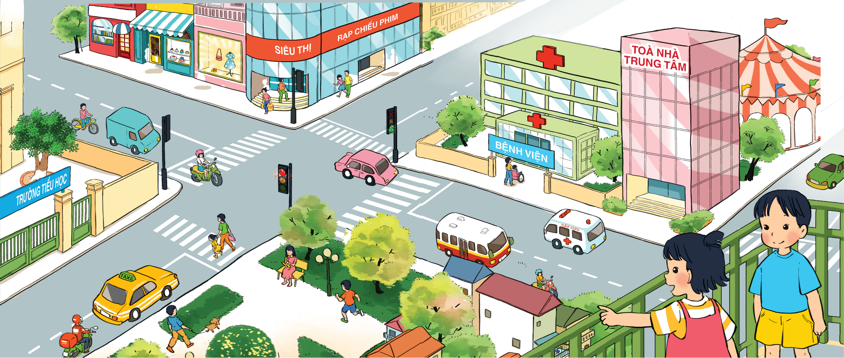
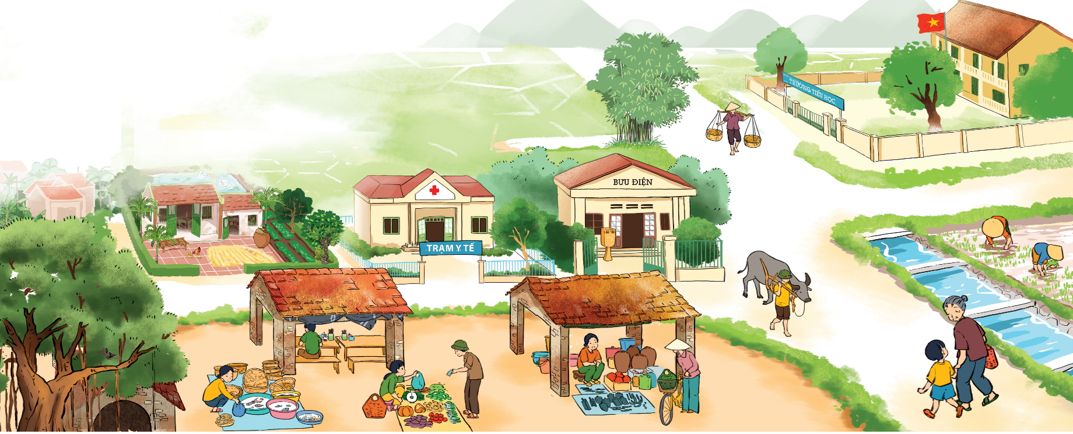
KHÁM PHÁ
Đúng thế cháu ạ, hè này cháu về quê ở với bà nhé
Ở quê thích thật bà nhỉ!

Slide 4

Cùng Minh và Hoa ngắm nhìn thành phố và nói về
những gì em quan sát được.
? Ở thành phố có những cảnh vật gì
? Mọi người trong tranh đang làm gì

Slide 5
Ừ, khác hẳn ở quê tớ .
Đường phố đông đúc quá!

Slide 6


Slide 7

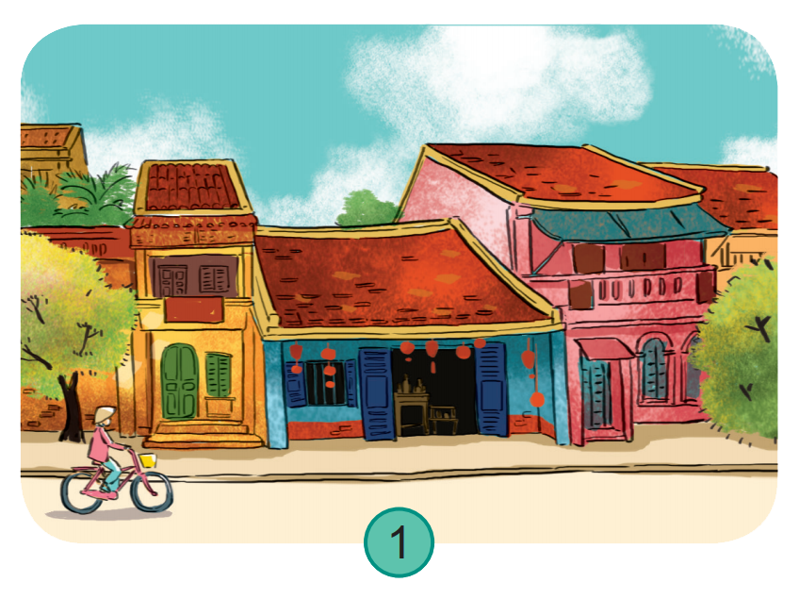
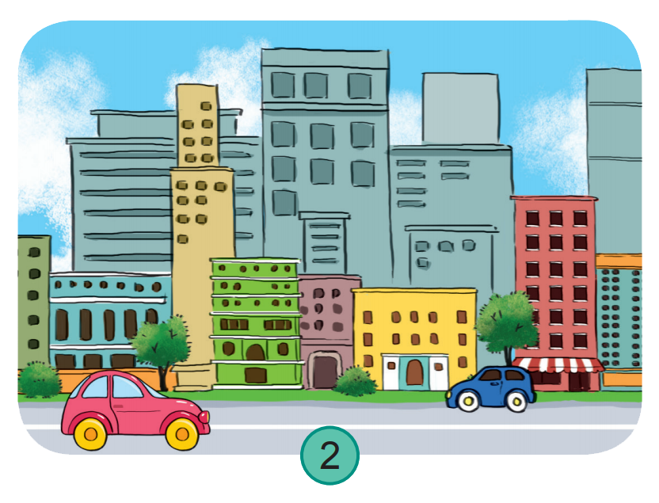
Em thích khu phố nào hơn? Vì sao?
Phố cổ
Phố hiện đại

Slide 8

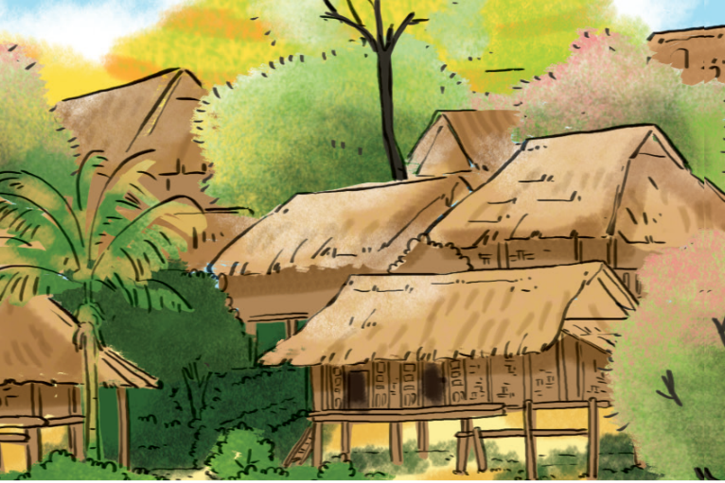
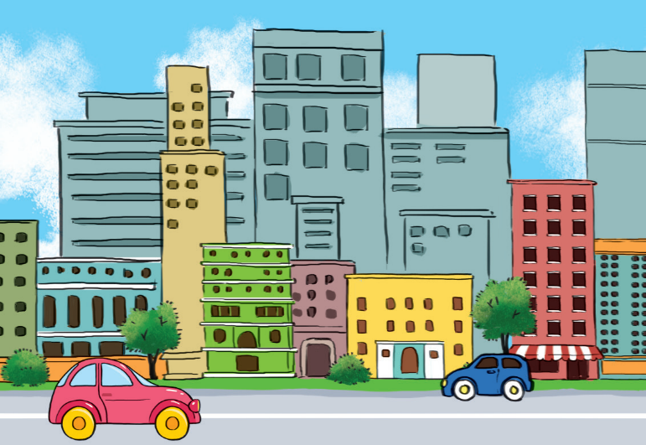
Quang cảnh ở thành phố và ở quê có gì khác nhau?
Làng quê
Thành phố

Slide 9

Làng quê
Thành phố

Slide 10
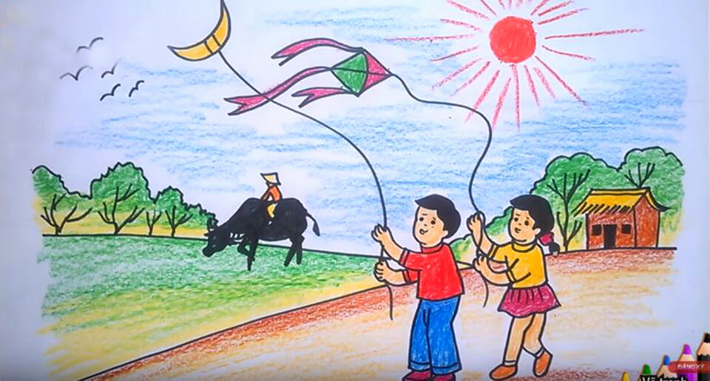
Xé dán để tạo được một bức tranh cảnh nơi em sinh sống và giới thiệu với các bạn

Slide 11

Kết Luận

Slide 12

Chào tạm biệt

